Slide 1
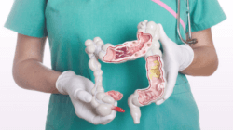
СКРИНИНГ КОЛОРЕКТАЛЬНОГО РАКА!
УЗ «8-я городская поликлиника»

Slide 2

КРР (Колоректальный рак) является третьим по частоте злокачественных новообразований в мире.
Ежегодно во всём мире от колоректального рака умирает
880 000 человек.
Ежегодно диагностируется во всем мире около 1,8 миллиона новых случаев колоректального рака.

Slide 3

УВАЖАЕМЫЕ ПАЦИЕНТЫ!
В нашем учреждении осуществляется скрининг колоректального рака.
Если Вам 50-60 лет и Вы зарегистрированы на территории обслуживания УЗ «8-я городская поликлиника», Вы можете обратиться в 215 кабинет, с 9:00 до 14:30 ежедневно (коме выходных дней). Так же Вы можете связаться с медицинской сестрой по телефону
8017-259-61-67 для получения информации.
Помимо 215 кабинета Вы также можете обратиться к старшим медицинским сестрам отделения врачей общей практики для получения информации.
ПОЗАБОТЬТЕСЬ О ВАШЕМ ЗДОРОВЬЕ И
ЗДОРОВЬЕ ВАШИХ БЛИЗКИХ!

Slide 4

СКРИНИНГ
РАКА ПРЕДСТАТЕЛЬНОЙ ЖЕЛЕЗЫ!
УЗ «8-я городская поликлиника»

Slide 5
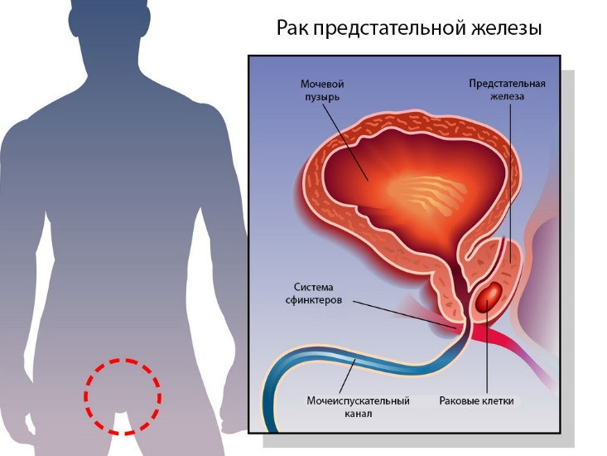
Заболеваемость раком предстательной железы в РБ растёт быстрыми темпами. В настоящее время он занимает первое место по темпам прироста среди всех злокачественных новообразований.
За последние 10 лет в РБ число ежегодно регистрируемых случаев рака простаты увеличилось в 3 раза!
В настоящее время РПЖ составляет 9,2% в структуре онкологической заболеваемости в Республике Беларусь и занимает 4-е место после рака лёгкого, кожи и желудка.

Slide 6

УВАЖАЕМЫЕ МУЖЧИНЫ!
В нашем учреждении осуществляется скрининг рака предстательной железы.
Если Вам 50-65 лет и Вы зарегистрированы на территории обслуживания УЗ «8-я городская поликлиника», Вы можете обратиться в 215 кабинет, с 9:00 до 14:30 ежедневно (коме выходных дней). Так же Вы можете связаться с медицинской сестрой по телефону
8017-259-61-67 для получения информации.
Помимо 215 кабинета Вы также можете обратиться к помощнику врача по амбулаторно-поликлинической помощи, участковой медицинской сестре или фельдшеру отделения профилактики за направлением на анализ крови на ПСА.
ПОЗАБОТЬТЕСЬ О ВАШЕМ ЗДОРОВЬЕ И
ЗДОРОВЬЕ ВАШИХ БЛИЗКИХ!

Slide 7


СКРИНИНГ
РАКА МОЛОЧНОЙ ЖЕЛЕЗЫ И ШЕЙКИ МАТКИ
УЗ «8-я городская поликлиника»

Slide 8
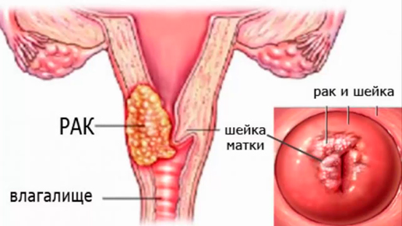
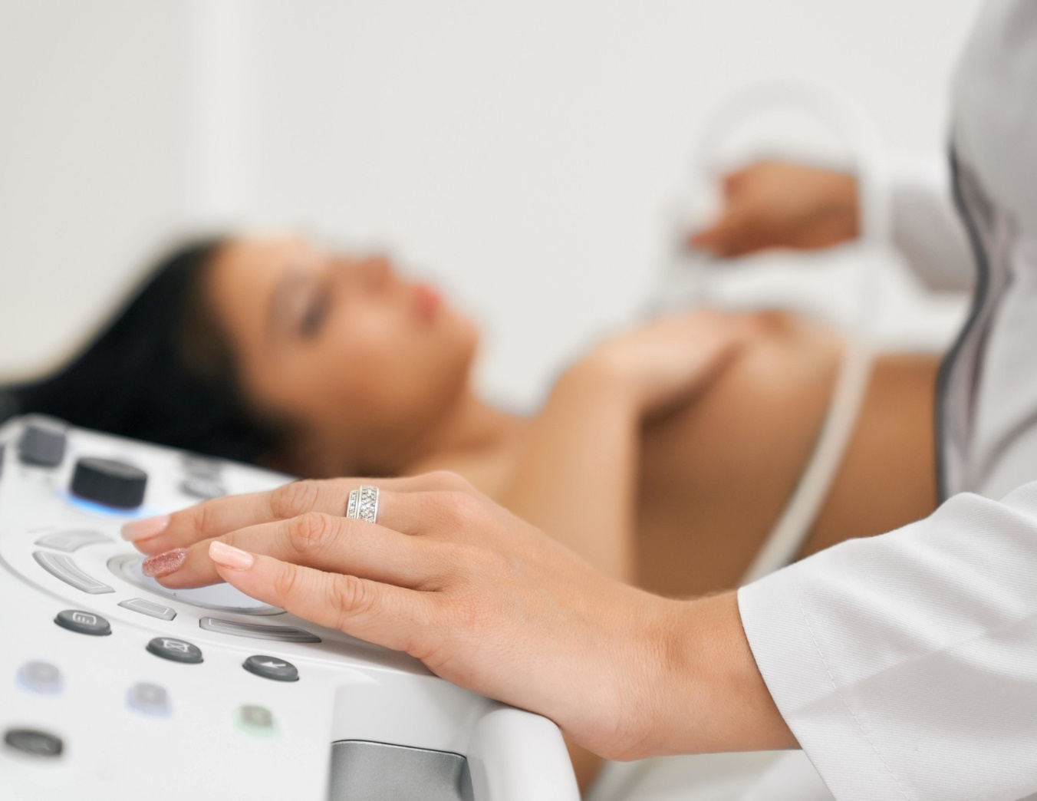
Скрининг рака молочной железы в этом смысле – один из четырех методов профилактических обследований с научно доказанной эффективностью.
Рак шейки матки в структуре онкологической
заболеваемости среди женского населения Республики Беларусь занимает около 4%.
Учеными доказано, что причиной рака шейки матки является вирус папилломы человека (ВПЧ), который при половом контакте внедряется в эпителий шейки матки, вследствие чего в нем развиваются патологические
изменения.

Slide 9
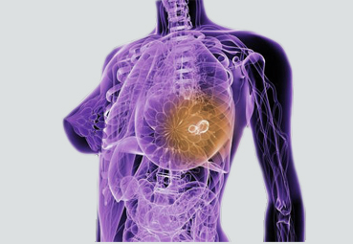
УВАЖАЕМЫЕ ЖЕНЩИНЫ!
В нашем учреждении осуществляется скрининг рака шейки матки .
Если Вам 30, 35, 40, 45, 50, 55, 60 лет и Вы зарегистрированы на территории обслуживания УЗ «8-я городская поликлиника», Вы можете обратиться в женскую консультацию, с 8:00 до 19:30 ежедневно в 519 кабинет. Так же Вы можете связаться с медицинской сестрой по телефону
8029-175-48-47.
УВАЖАЕМЫЕ ЖЕНЩИНЫ!
В нашем учреждении осуществляется скрининг рака молочной железы.
Если Вам 50-69 лет и Вы зарегистрированы на территории обслуживания УЗ «8-я городская поликлиника», Вы можете обратиться в женскую консультацию на маммографическое исследование , с 8:00 до 19:30 ежедневно в 519 кабинет. Так же Вы можете связаться с медицинской сестрой по телефону
8029-175-48-47.
ПОЗАБОТЬТЕСЬ О ВАШЕМ ЗДОРОВЬЕ И
ЗДОРОВЬЕ ВАШИХ БЛИЗКИХ!

